Slide 1
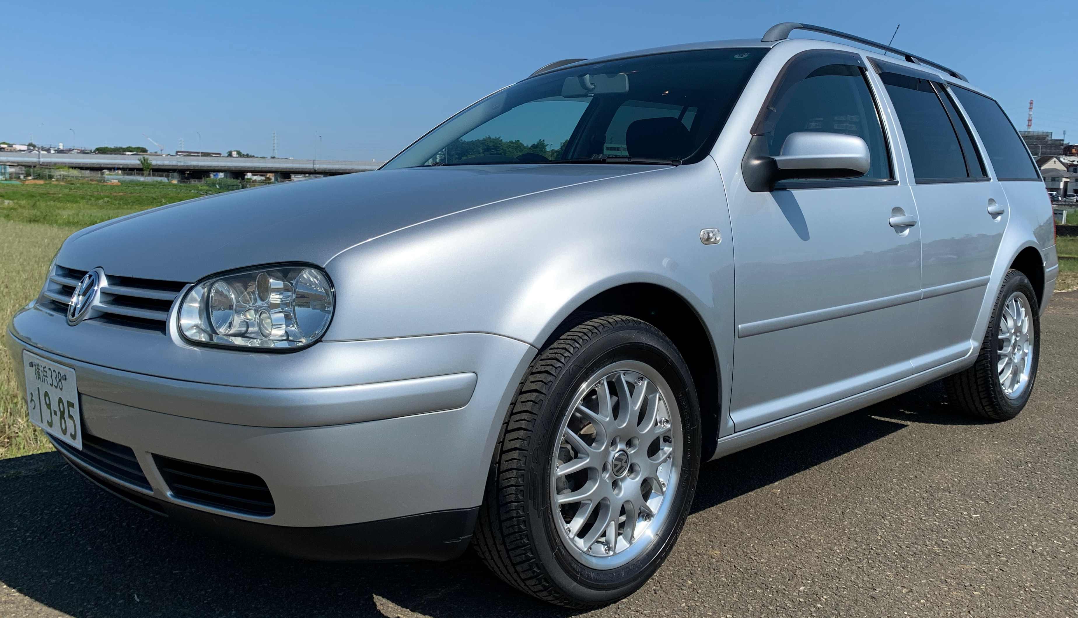
リスクマネジメントコンサルタント（損害保険） 佐藤翔太 様
＜状況＞
「○○様の自賠責保険の期限が到来しますが、どうされますか？」
と佐藤さんから連絡が来ました。
「誰だっけ？....そうか、個人売買で車を売ったお客様か」
２年前に佐藤さんのところで自賠責を組んでもらってから車検を通した後、
車が売れたのを思い出しました。
（先方で自賠責の名義変更をしていたため、佐藤さんが情報を把握していたのです）
オークションサイトで何度も車を売ったり買ったりしたことはありますが、
その後のお付き合いとなると皆無、というかそういう慣習なのかなと思っておりました。
＜機会＞
事の経緯を説明したところ、佐藤さんが「ご意向を伺ってみましょうか」と仰るので、
ダメもとでお願いしてみました。
すると「是非古市さんに車検をお願いしたいと仰っております。」と。
＜決断・助言＞
こちらからお客様へ連絡をして、車検と整備を正式に依頼されました。もちろん自賠責は佐藤さんに依頼しました。
＜結果＞
実はこの車、長年大事に乗っていた車で、それが2年ぶりに手元に戻ってきたことになります。お客様とも再会でき、車は大事に綺麗に乗ってくれていました。この再会を導いてくれたのは他でもない佐藤翔太さんです。単に保険商品を売るだけではなく、人と人との絆を大切にしてくれる、そんなコンサルタントです。
出張カーエステ 古市 亮

